Slide 1
ФЕДЕРАЛЬ ЭШ ПРОГРАММАЛАРЫ.
ТУГАН (ТАТАР) ТЕЛДӘН ҺӘМ ӘДӘБИЯТЫННАН
ЯҢА БУЫН ДӘРЕСЛЕКЛӘР
Г.Н. Мөхәрләмова, Татарстан Республикасы Фәннәр академиясе Г. Ибраһимов исемендәге Тел, әдәбият һәм сәнгать институты милли мәгариф бүлеге мөдире, филология фәннәре кандидаты

Slide 2
Бердәм белем бирү пространствосын формалаштыру
Яңартылган Федераль дәүләт белем бирү стандартлары
Федераль белем бирү программалары

Slide 3
Федераль белем бирү программасы
гомуми белем бирү эчтәлегенә төп таләпләрне куя
1
02
белем бирүнең төп күләмен һәм эчтәлеген билгели
2
3
программаны үзләштерүнең планлаштырылган нәтиҗәләрен билгели

Slide 4
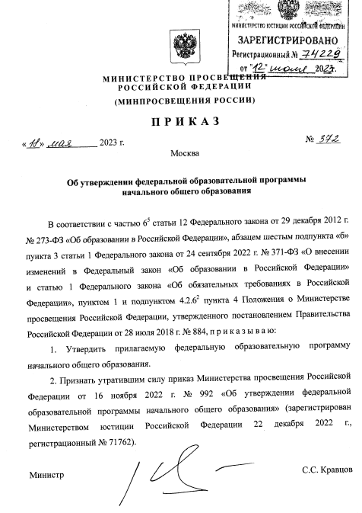
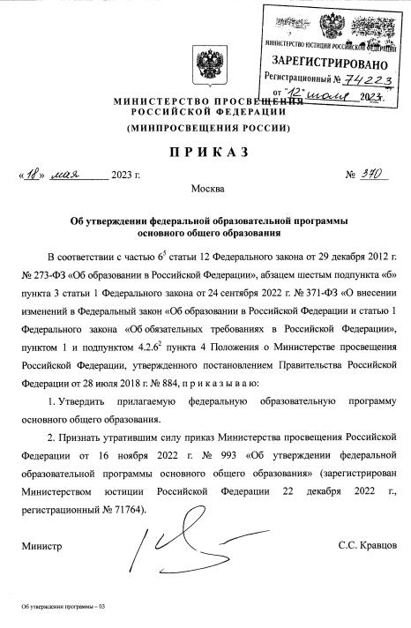
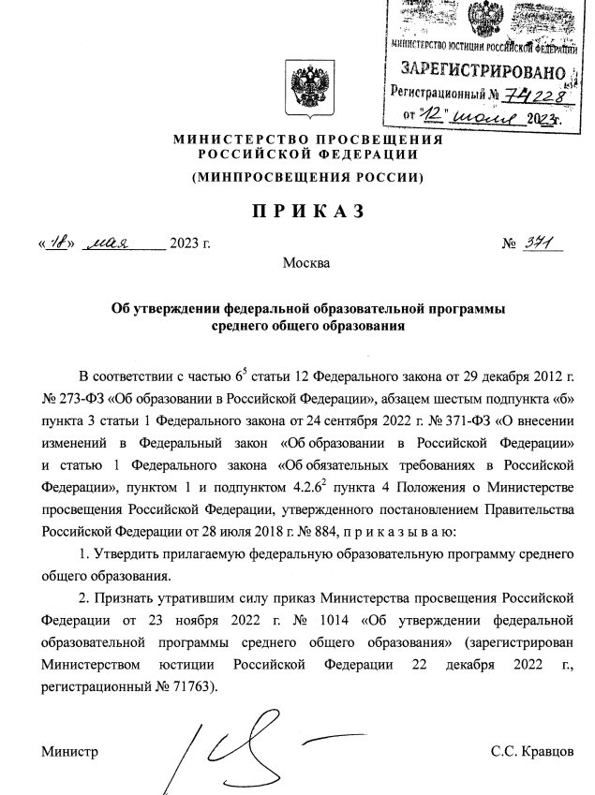

Slide 5
Федераль эш программалары федераль дәүләт белем бирү стандартларына туры килеп сыйфатлы белем алуга бердәй мөмкинлек, уку-укыту процессын оештыру шартларына бердәй таләпләр, белем алу нәтиҗәләрен бәяләүгә бердәй алымнарны тәэмин итәргә тиеш булалар.
Федераль эш программасы системалы-эшчәнлекле юнәлешне гамәлгә ашыруга шартлар тудыра
Төп максат – һәр укучының планлаштырылган нәтиҗәләргә ирешүе

Slide 6
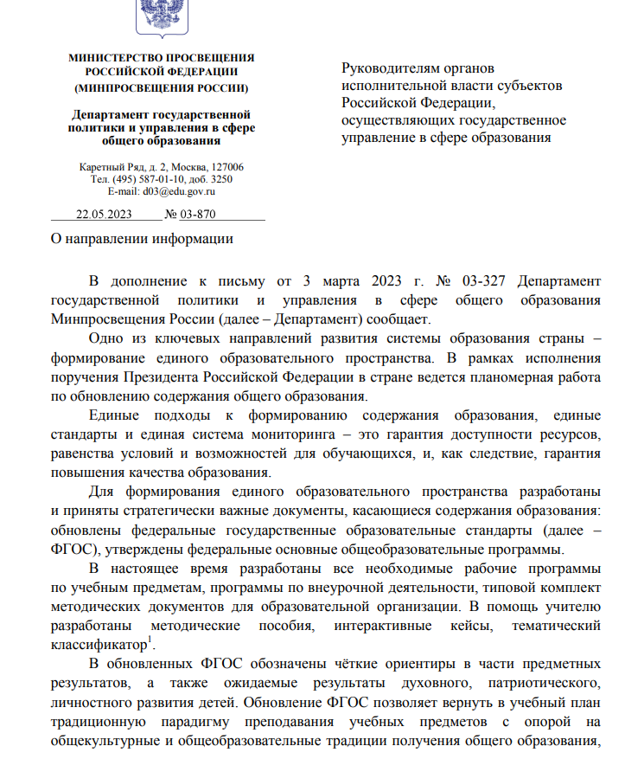

Slide 7
Федераль эш программаларның эчтәлеге – укучылар предмет буенча үзләштерелергә тиешле минимум ул. Әлеге минимум һәр класска мәҗбүри рәвештә өйрәнелергә тиешле эчтәлек юнәлешләрен ачыклый

Slide 8


Slide 9
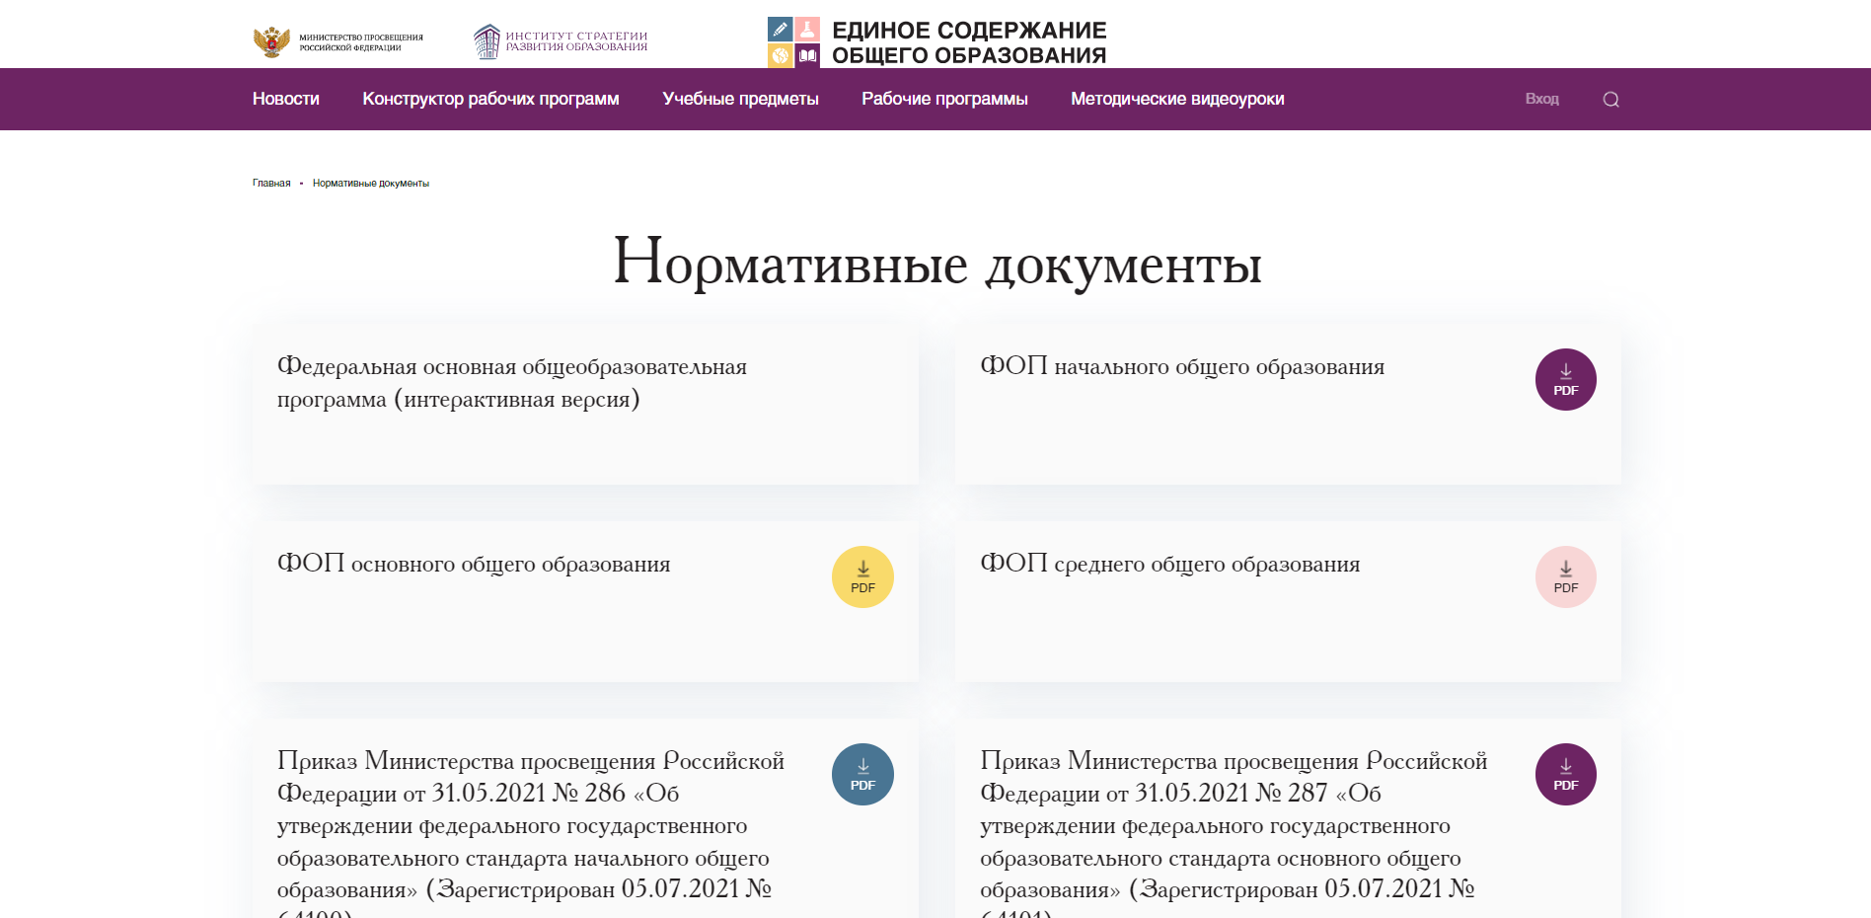

Slide 10
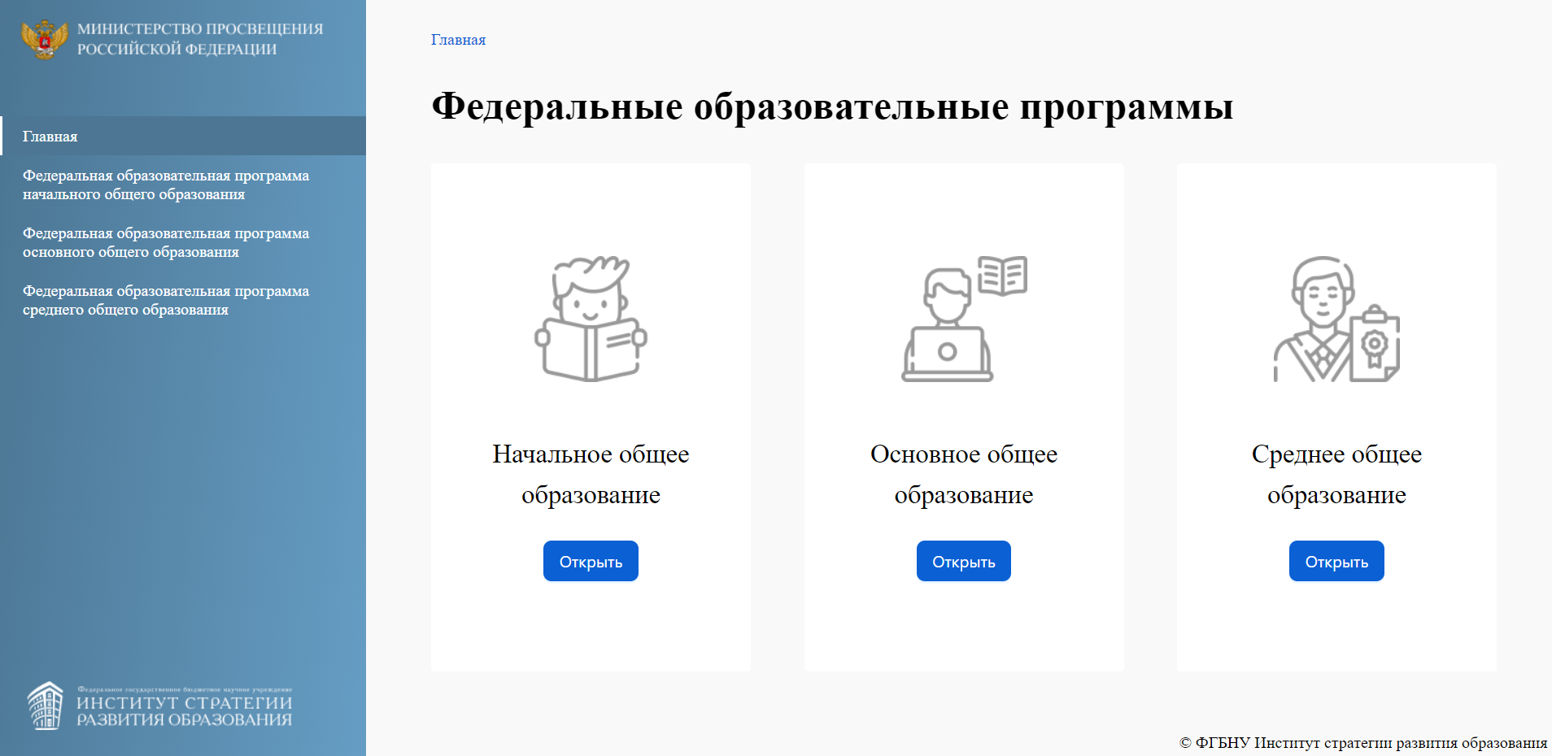

Slide 11
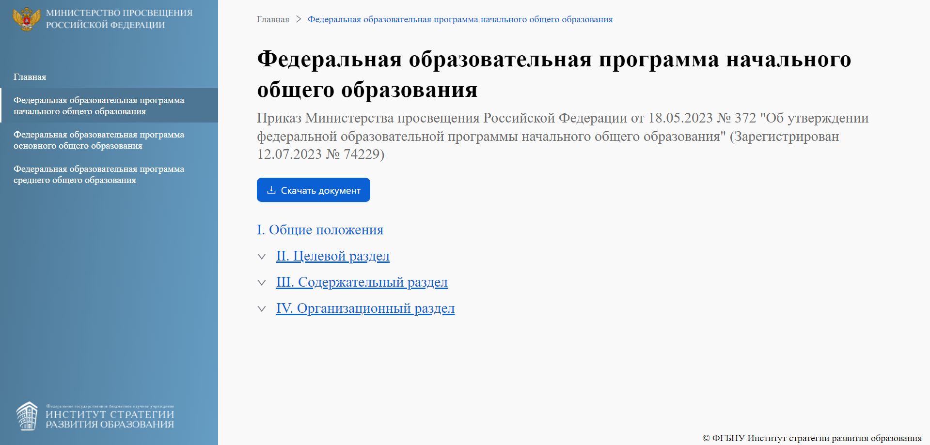

Slide 12
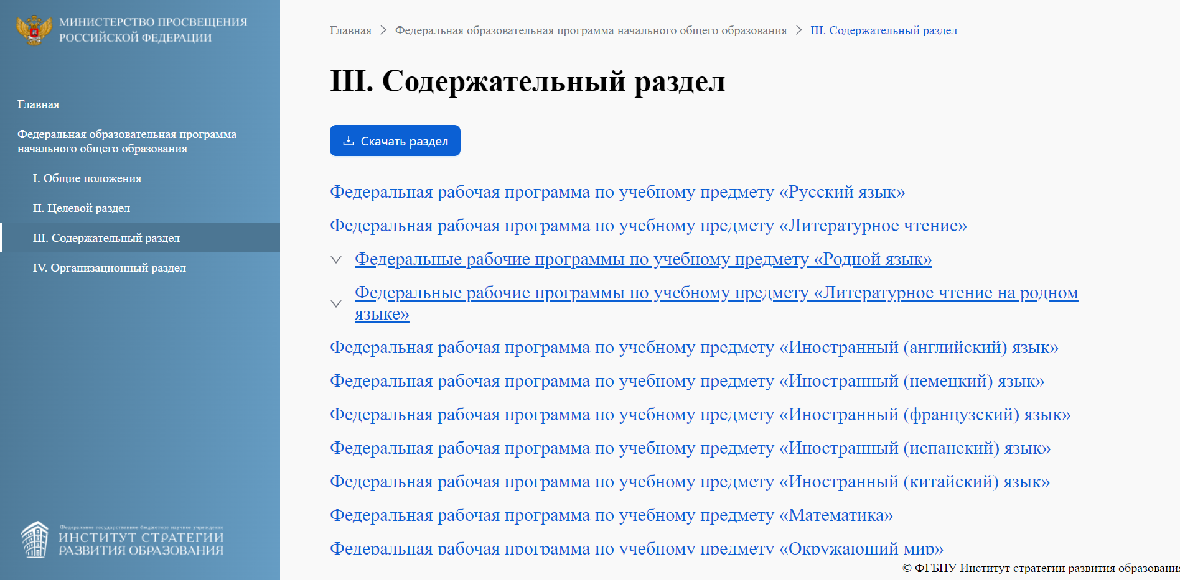

Slide 13
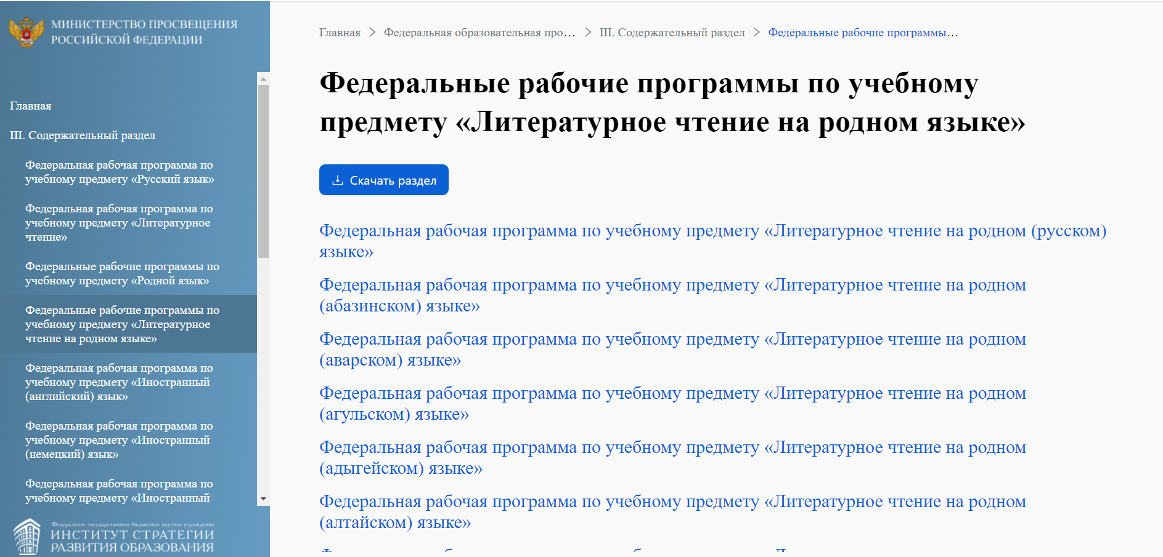

Slide 14
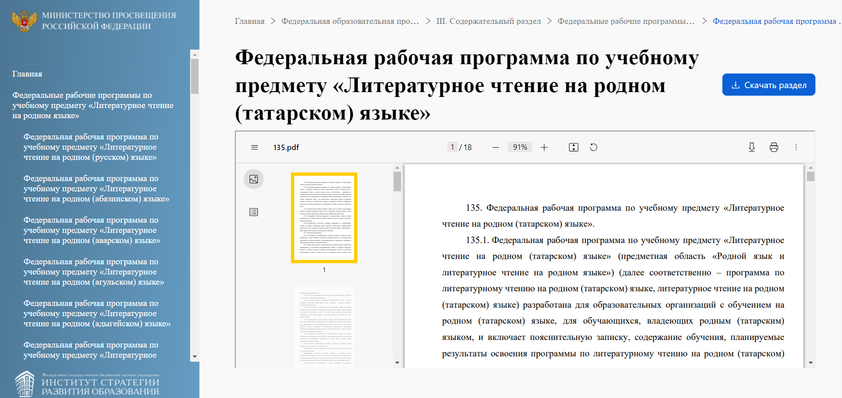

Slide 15




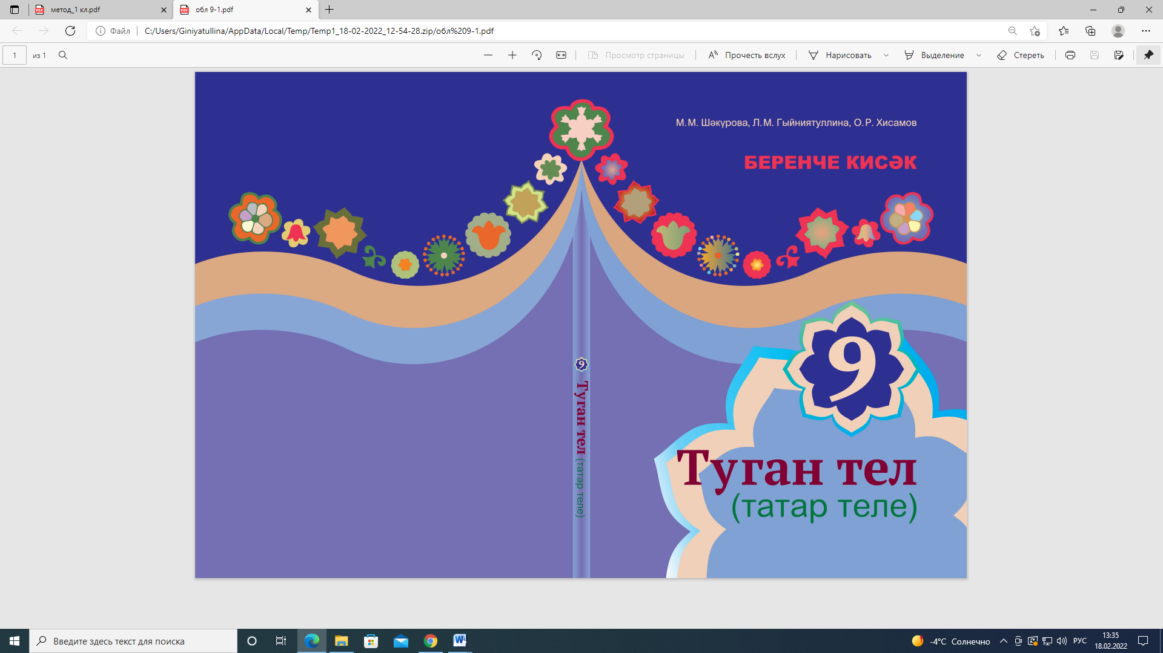




“Туган тел (татар теле)” предметыннан дәреслекләр

Slide 16

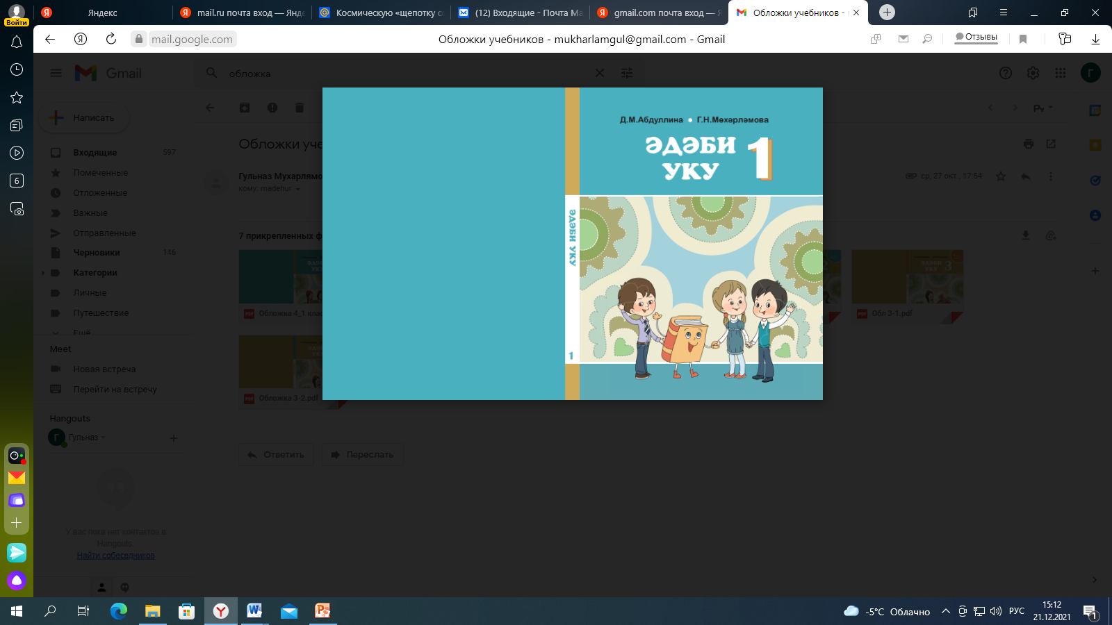
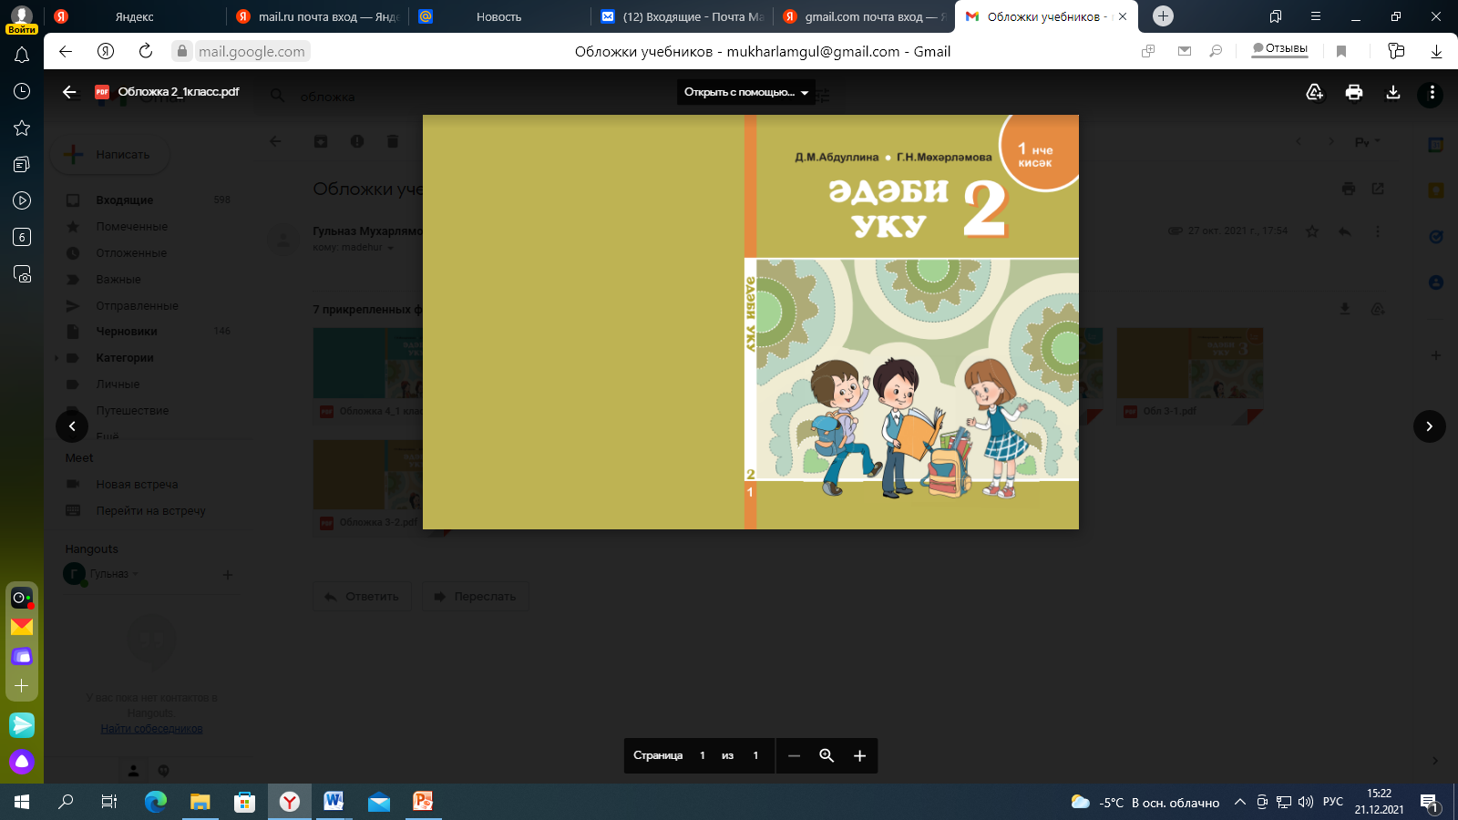
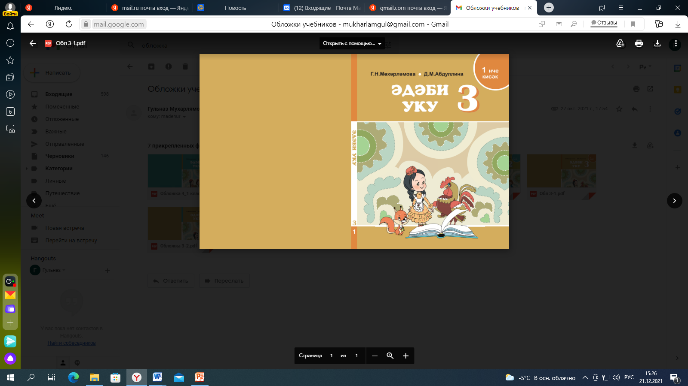
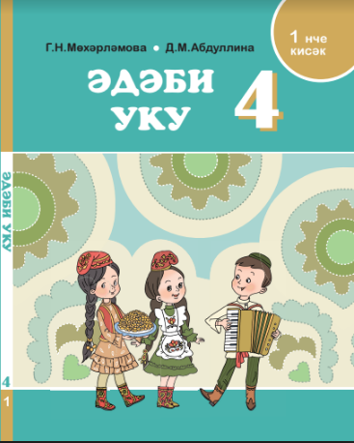
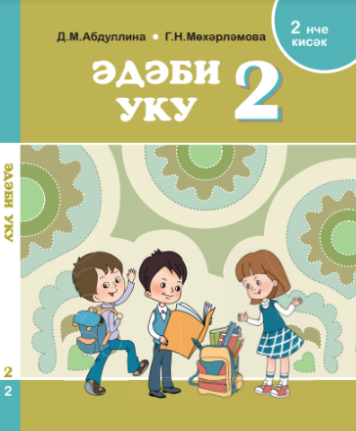
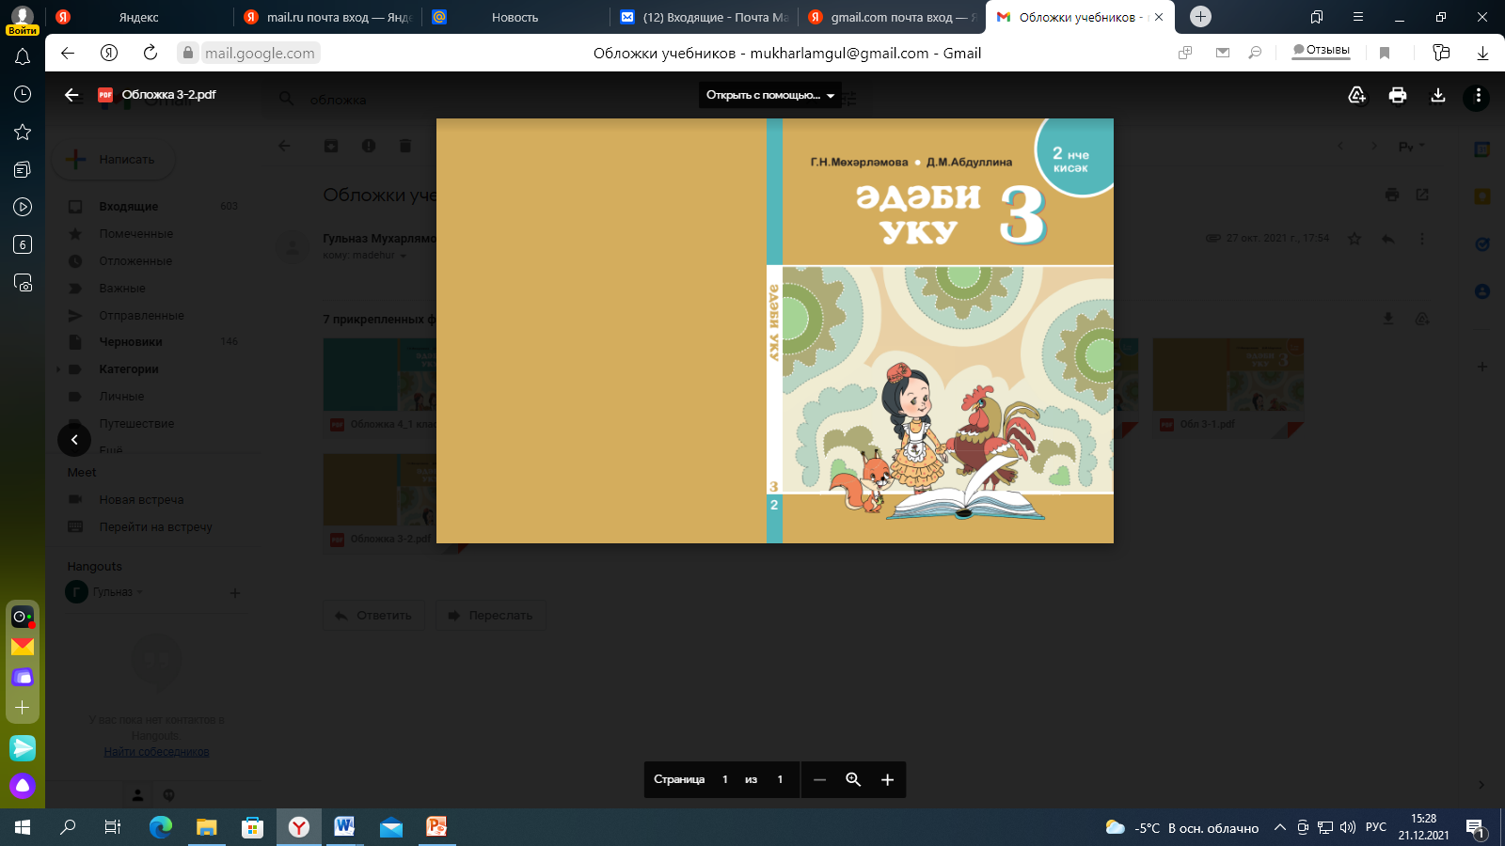






«Әдәби уку» һәм «Туган (татар) телдәге әдәбият» дәреслекләре

Slide 17
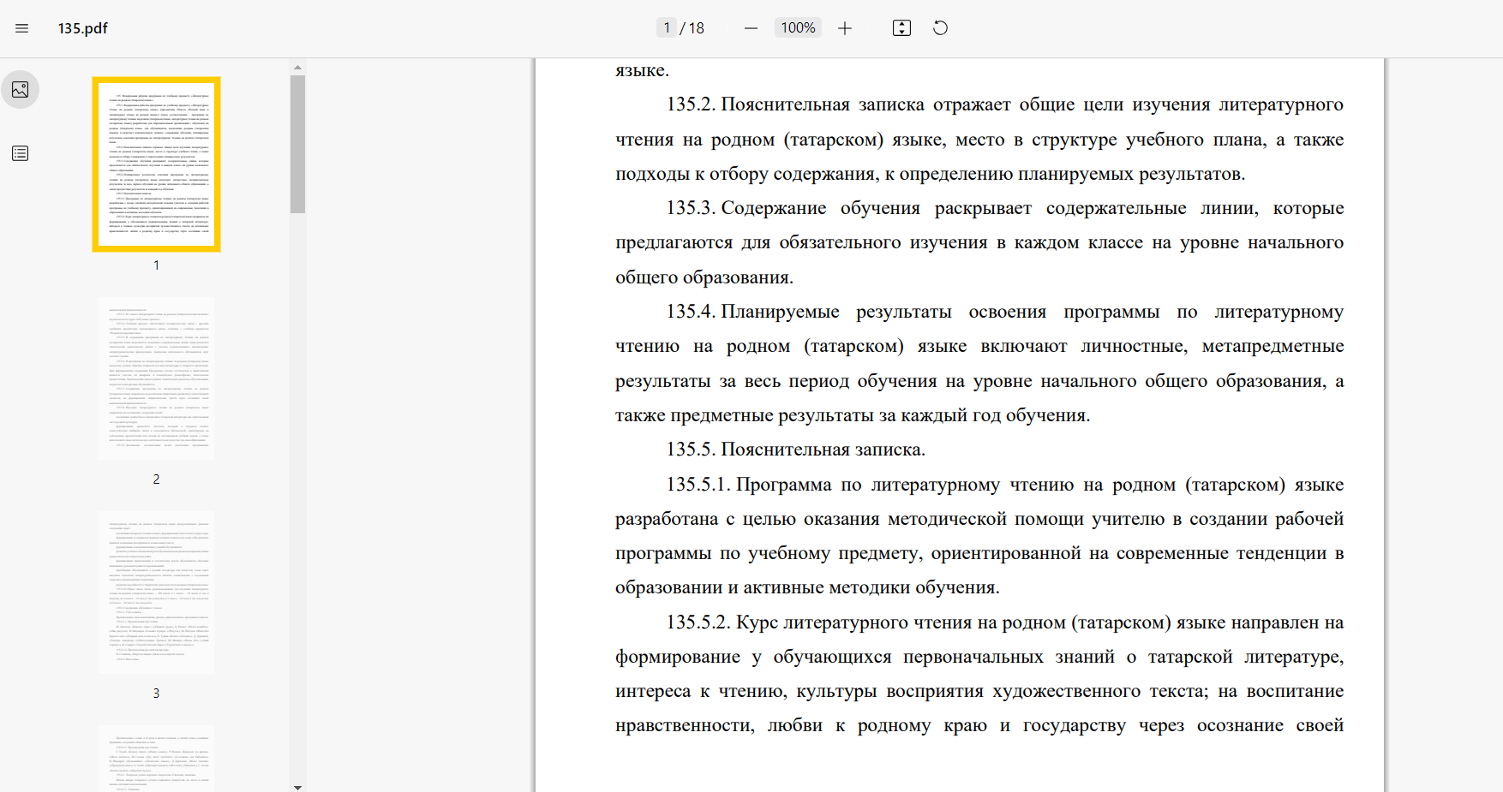

Slide 18
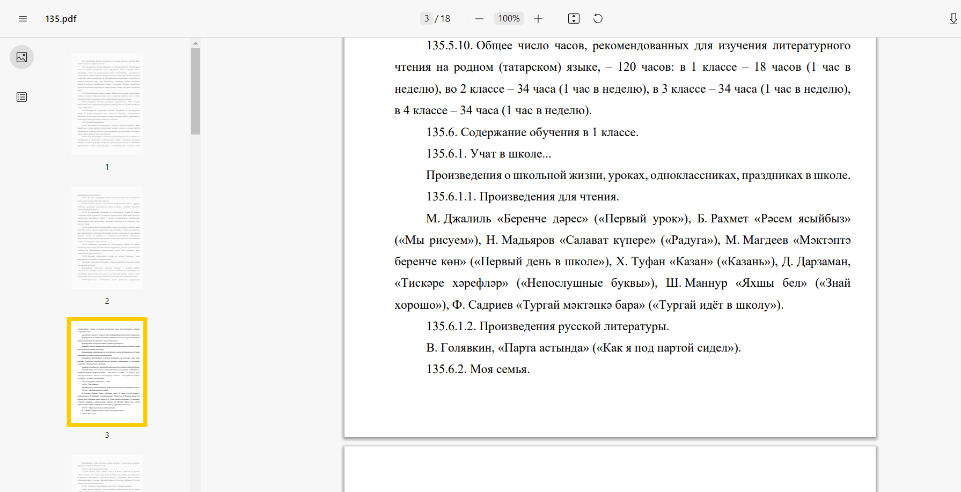

Slide 19
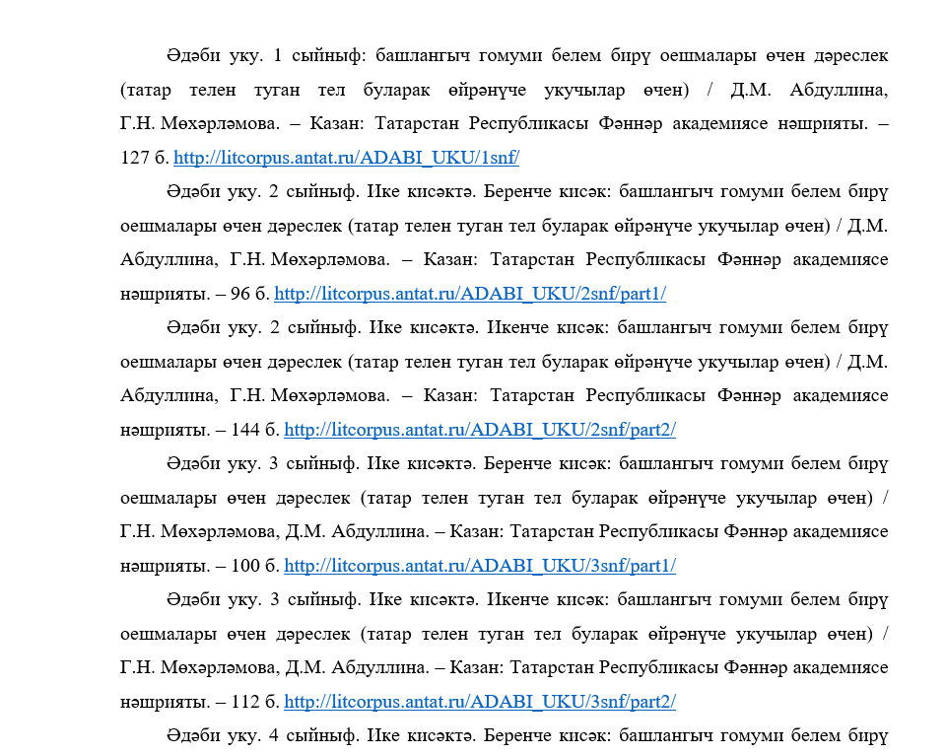
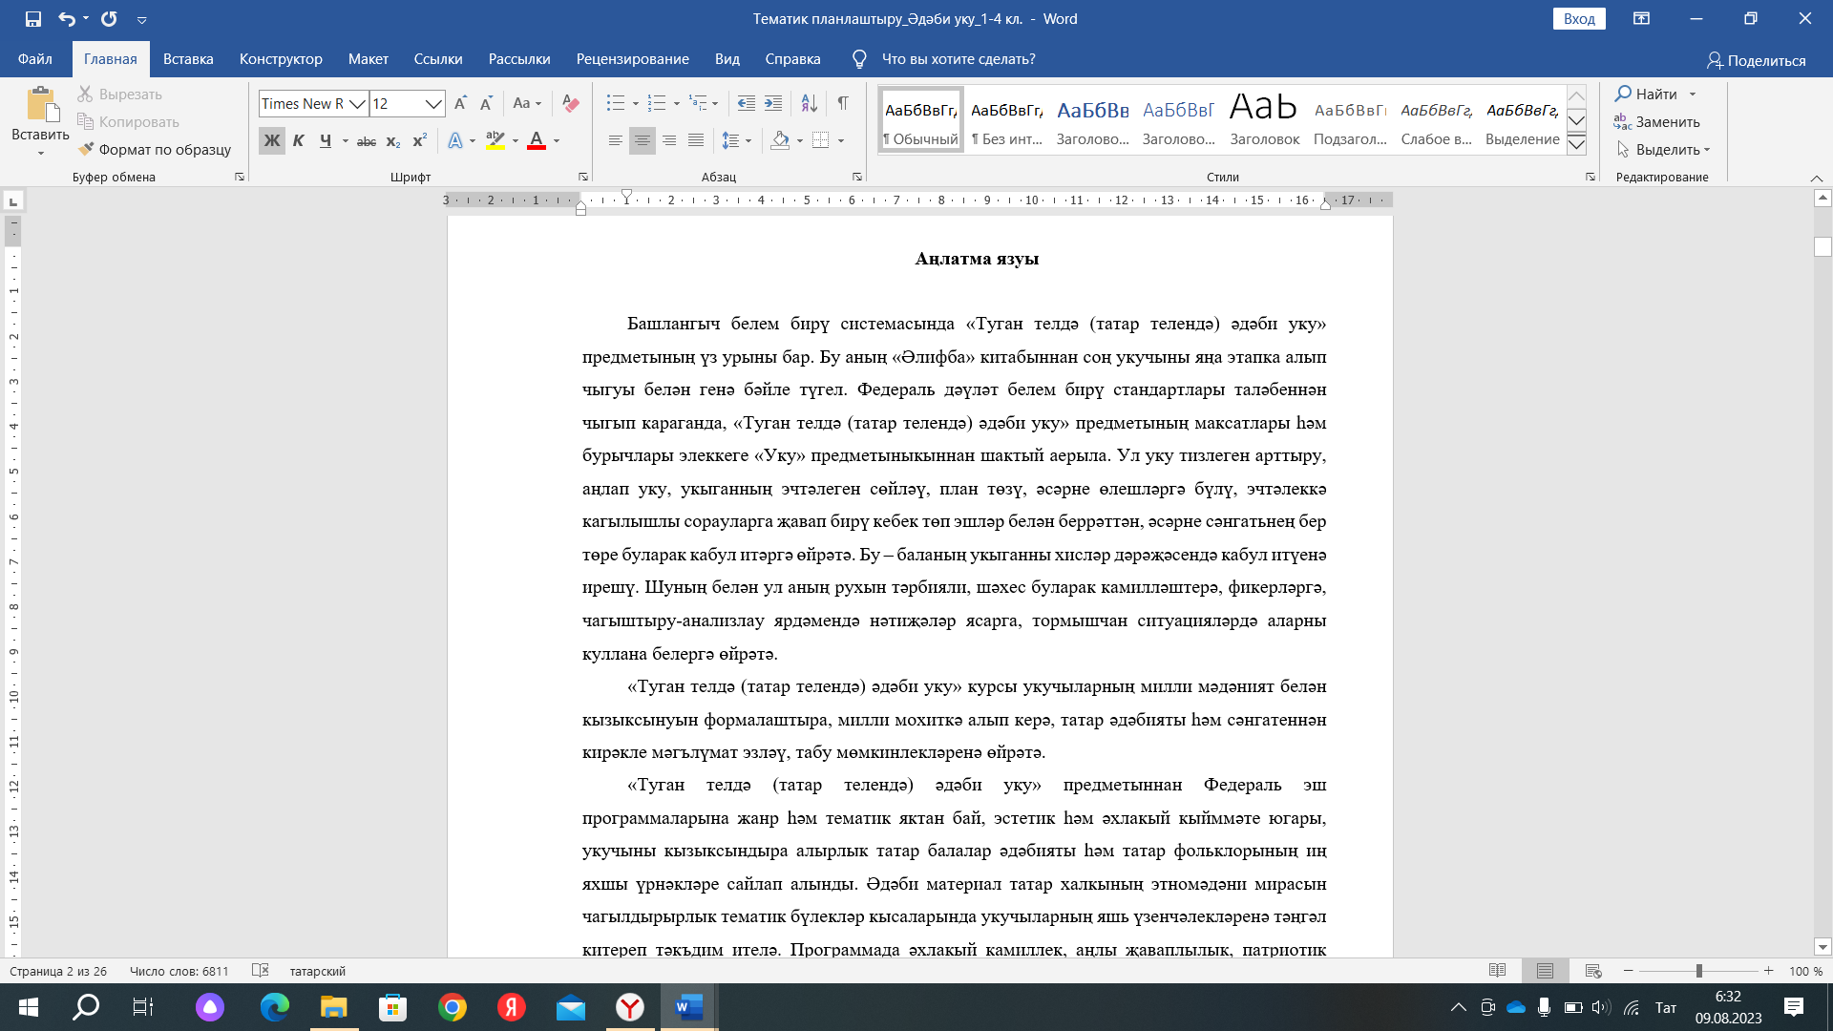

Slide 20
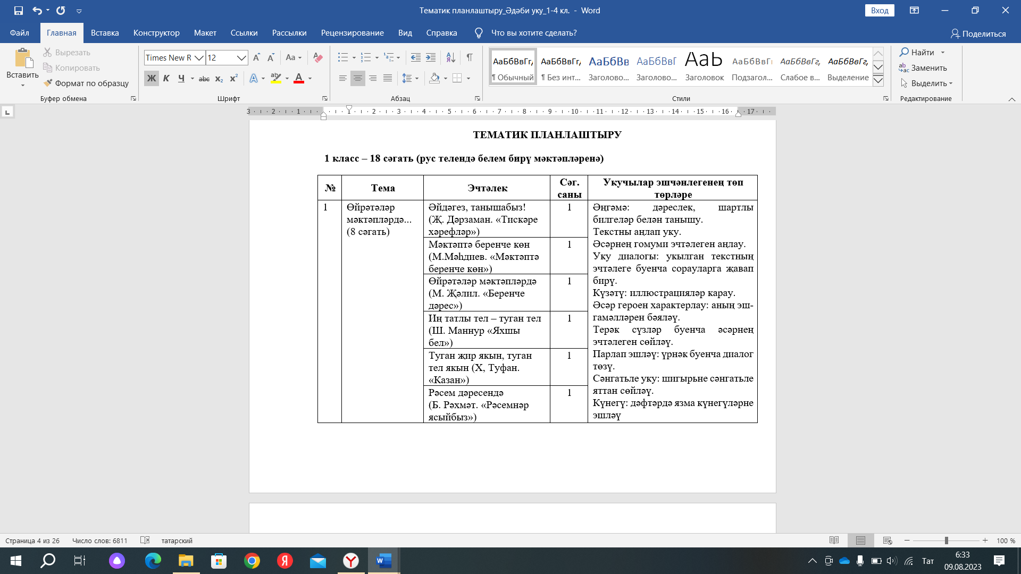
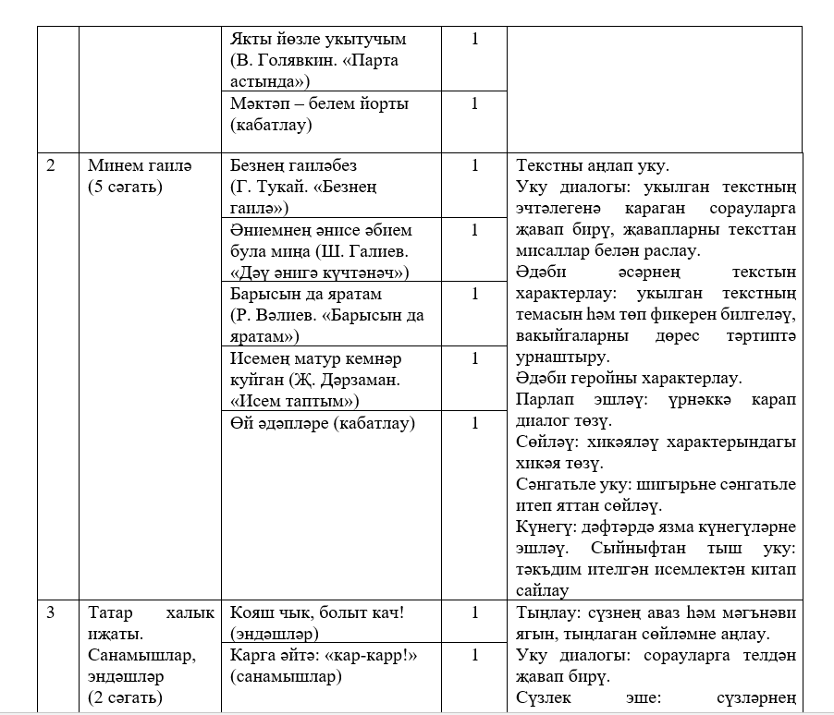

Slide 21
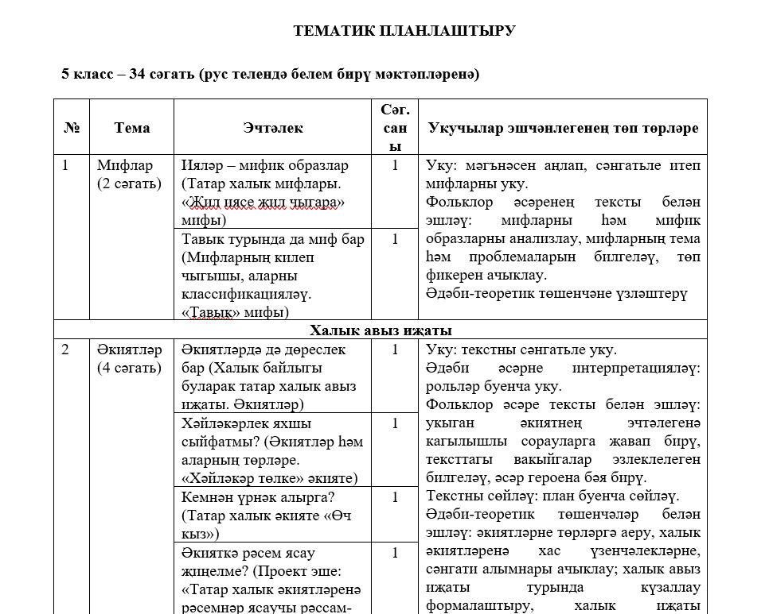

Slide 22
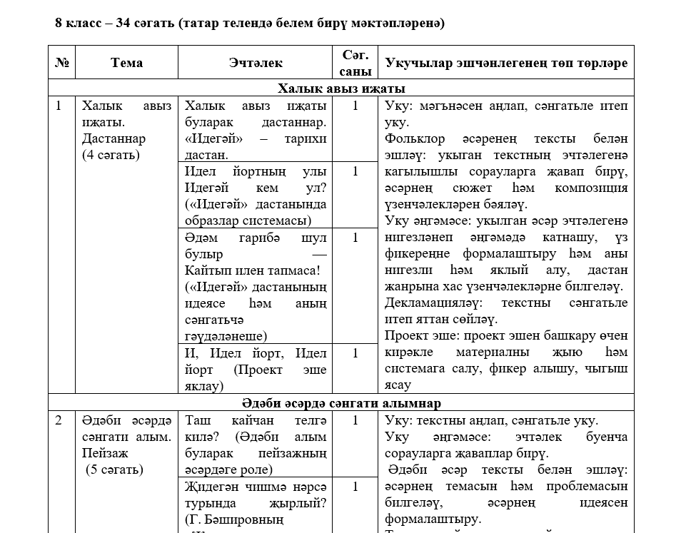

Slide 23
Игътибарыгыз өчен рәхмәт!

